Slide 1
اثر تكنلوجيا المعلومات على مهنتي المحاسبه والتدقيق ورقة العمل: تطوير برامج التدقيق لتلبي التطور التكنولوجي المستمر
جمال ملحم، CPA
عضو في PAO Dev. Committee, IFAC
Chair of MENA WG, IFAC
نائب الرئيس PACPA
عضو مجلس ادارهIASCA
المدير التنفيذي وعضو مجلس المديرين في مجموعة طلال أبو غزاله العالميه

Slide 3
ِِ
Artificial Intelligence (A.I.)
(Machine Learning)
(Learning Algorithms)
Blockchain
(Distributed Ledgers)
(Cryptocurrencies)
Cyber
(Security)
Data
(Big Data)
(Protection)
Four Key Technologies )ABCD)

Slide 4
الواقع والدوافع التي تفرض التحول التكنولوجي لبرامج التدقيق:
التطور التكنلوجي
الذ كاء الصناعي AI
العملات الرقمية مثل Bitcoin
التجارة الكترونية و الدفعات والمعاملات الالكترونية مثل دفعات والمستخدمة لشراء السلع والخدمات من كل أنحاء العالم

Slide 5
يتبع: الدوافع التي تفرض التحول التكنولوجي لبرامج التدقيق:
حجم المعاملات للشركات وظهور الشركات متعددة الجنسيات بشكل كبير.
زياده التعقيد في طبيعه الانشطه
استخدام الوثائق الالكترونية في المعاملات والتي يتم إدخالها للأنظمة المالية دون الحاجة لطباعتها أو مراجعة تفاصيلها.
تكنولوجيا الكتل المتسلسلة (BlockChain) من قبل الشركات والتي تتيح للمستخدمين تسجيل المعاملات المالية الخاصة بهم على أنظمة المعلومات المالية للشركات.

Slide 6
المهن التي ستتاثر بالتحول الرقمي والتطور التكنلوجي في دراسه عام حول العماله
كانت المحاسبه والتدقيق باحتماليه التاثير 94%
ثانيه بعد التسويق الاكتروني
وتلاها المهن الاخرى بنسب احتمالات اقل

Slide 7
مراحل التدقيق
عملية التخطيط للتدقيق وفهم المؤسسة.
فهم العمليات المالية الخاصة بالشركة وقياس المخاطر ذات العلاقة
تحديد نسبة الخطأ الجوهري في البيانات المالية
القيام بعمليات الفحص الجوهري للبيانات المالية بما يشمل الموجودات والمطلوبات ونتائج العمليات
ابداء الرأي حول البيانات المالية والتحفظات إن وجدت
تقديم توصيات حول تحسين نظم الضبط الداخلي

Slide 8
الأطراف ذات العلاقه في تطوير مهنة التدقيق لمواكبة هذا التطور التكنولوجي:
مدققي الحسابات خاصه الشركات الرياديه في العالم
واضعي القوانين
مصدري المعايير الدولية
الشركات (عملاء التدقيق)
مستخدمي البيانات المالية المدققة.
منظمي المهنه مثل الجمعيات المهنيه
قطاع التعليم

Slide 9
ماهو دور كل فريق لمواكبة مهنة التدقيق للتطور التكنولوجي:
مدققي الحسابات :
1- استمرار شركات التدقيق الكبرى في الاستثمار والتجربة في التقنيات الجديدة
2- إجراء تواصل مستمر مع واضعي المعايير والجهات القانونية لتحويل المستجدات القانونية والمهنية بصيغة تواكب التطور.

Slide 10
ماهو دور كل فريق لمواكبة مهنة التدقيق للتطور التكنولوجي (تتمة):
واضعي المعايير
1- تشجيع الحوار بين مدققي الحسابات والأطراف الأخرى لمواكبة هذا التطور
2- التركيز على تأكيد التعليم المستمر والتدريب للمدققين بما يتوافق مع التسارع التكنولوجي.
واضعي القوانيين
1- مراقبة تقدم شركات التدقيق في مواكبة التكنولوجيا
2- العمل على تعديل القوانين القائمة فيما يتيح تسهيل عمل شركات التدقيق

Slide 11
ماهو دور كل فريق لمواكبة مهنة التدقيق للتطور التكنولوجي (تتمة):
الشركات (عملاء التدقيق)
يتوجب على القيميين على الحوكمة (أعضاء مجلس الإدارة ولجان التدقيق في الشركات) التأكد بأن الإدارة التنفيذية والموظفين مؤهلين بشكل مناسب لفهم أثر التطور التكنولوجي على البيانات المالية وإعداد التقارير
العمل على توحيد شكل المدخلات والمخرجات المالية ليتسنى إجراء التحليلات اللازمة عليها بشكل اتوماتيكي.

Slide 12
ماهو دور كل فريق لمواكبة مهنة التدقيق للتطور التكنولوجي (تتمة):
مستخدمي البيانات المالية المدققة
يتوجب على هذا القطاع تحديد نوعية المعلومات (المخرجات) التي يحتاجونها ، وتوقيتها، ودرجة التوكيد المطلوبة فيها.

Slide 13
ماهو دور كل فريق لمواكبة مهنة التدقيق للتطور التكنولوجي (تتمة):
الجمعيات المهنيه: في تعزيز التدريب وادخال البرامج والادوات التكنلوجيه لتدريب اعضائها
التواصل مع العالم المحيط
تطوير السياسات
قطاع التعليم: بتعديل وتطوير البرامج التعليميه لانتاج المحاسب المهنى القادر على التعامل والاستفاده من التكنلوجيا

Slide 14
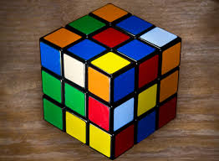
كيف ستواجه برامج التدقيق الالكترونية هذا التطور؟! هل من الممكن ان يكون المدقق روبوتا؟

Slide 15
أولاً: التحليلات المبرمجة
تمكن المدققين بإخضاع كافة البيانات موضع التدقيق قيد التحليل على مدار الساعة والتركيز على شمولية التدقيق بدلا من اختيار العينات وكشف انحرافات بناء على محددات معينة في أنظمة التدقيق.
الحصول على نتائج أكثر دقة فيما يخص البيانات المالية المعقدة مثل قياس المخصصات وخطط التقاعد على سبيل المثال، كما أنها تعمل على جعل مصادر البيانات موحدة بشكل كبير مع مرور الزمن.

Slide 16
يتبع: التحليلات المبرمجة
يمكن للتحليلات التنبؤ بأحداث قد تحصل مستقبلا وئؤثر على البيانات المالية للشركات وذلك من خلال استخدام كافة المعطيات في الأسواق والمخاطر المحتملة والآثار المادية (مثال مقارنة قيم السوق ،اسعار الصرف ، المنتجات ، وغيرها).
استخراج صفقات غير طبيعية، وذات انحرافات معينة ذات صلة بأهداف التدقيق .

Slide 17
ثانيا : الذكاء الصناعي

Slide 18
ما هو الذكاء الصناعي؟
هو ببساطة جعل أجهزة الكمبيوتر والأجهزة المتقدمة تقوم بمهام تتطلب ذكاء عند القيام به من قبل البشر. وهذا يعني أن الذكاء الصناعي يعتمد على البشر في تقديم التعليمات الأولية والخوارزميات للأجهزة. وسيحل محلهم في استكمال الأعمال المطلوبة.
بدأ تطبيق هذه الأنظمة في العديد من القطاعات الصناعية والصحية والزراعية وحتى التعليمية مثل مصانع السيارات وغرف مراقبة العمليات الجراحية وتقديم برامج تعليمية في المدارس عن طريق الروبوت الصناعي.

Slide 19
تطبيقات الذكاء الصناعي في برامج التدقيق:
يوجد العديد من تطبيقات الذكاء الصناعي مثل:
مراجعه عقود – برنامج لدى (جي بي مورغان)JP Morgan
استخدام كاميرات الدرون في فحص المواقع والتعرف عليها
التعرف على المجرمين من خلال نظارات مربوطه بملايين الكاميرات حول العالم CCTV
قراءة الخطوط العادية من الوثائق والعقود وتحويلها لنص الكتروني يسهل التعامل معه وفحصه.
جمع البيانات المدخلة في سجلات الشركات الالكترونية وإستخراج تقارير لأهداف معينة بالاضافة لتقارير البيانات المالية.
عمل دراسات على النواحي المهمة في البيانات المالية مثل تحليل الايرادات والمصاريف ونسب الربحية وغيرها على ضوء البيانات المؤخوذة من سجلات الشركات.

Slide 20
تطبيقات حاليه (تتمة):
4- باركود المستندات بحيث يمكن دراسة المستند الكترونيا دون التدخل البشري.
أمثلة أخرى:
5- التحليل وتحديد الانحرافات، اختيار العينات، قياس المادية، تقييم المخاطر، قراءة نموذج السندات ودراستها، مقارنة الوثائق مع السجلات، الربط بين السندات مثل الفاتورة وسند القبض، التأكد من صحة المستند من خلال قراءة الخطوط اليدوية والأختام على سبيل المثال، واستخراج التقارير بما يشمل اي ملاحظات أو تحفظات بناء على دراسة المستندات الالكترونية.

Slide 21
block-chain ثالثا : الكتل المتسلسلة:
تتضمن هذه التكنولوجيا مجموعة قواعد بيانات منفصلة تسمح للمستخدمين بإجراء المعاملات المالية من أي مكان في العالم موصول مع مجموعة هذه الكتل وبالتالي أصبح مستخدمو هذه البيانات عند عمل أي معاملة فإنهم يقومون بالتسجيل على البيانات المالية للشركات وتستخدم هذه التكنولوجيا على سبيل المثال في نظم المدفوعات المالية والرقمية.
من أمثلة التطبيقات الحالية على هذه التكنولوجيا هو نظام العملة الالكترونية Bitcoin.

Slide 22
مثال محتمل في التطبيق بالتدقيق:
تتطلب هذه التكنولوجيا تطبيق برامج رديفة للتركيز على دراسة صحة العقود المبرمة مع الزبائن في أنحاء العالم أكثر من التركيز على تدقيق الصفقات في نهاية السنة، بمعنى أنه:
ينبغى أن توفر الحلول التكنولوجية نظام تدقيق قادر على توكيد صحة الصفقات التي تحدث بشكل مستمر على مدار السنة من حيث قراءة صيغة العقود الالكترونية المبرمة والتأكد من حدوثها وتسجيلها في الوقت المناسب وبالطريقة العادلة لعرض البيانات المالية.

Slide 23
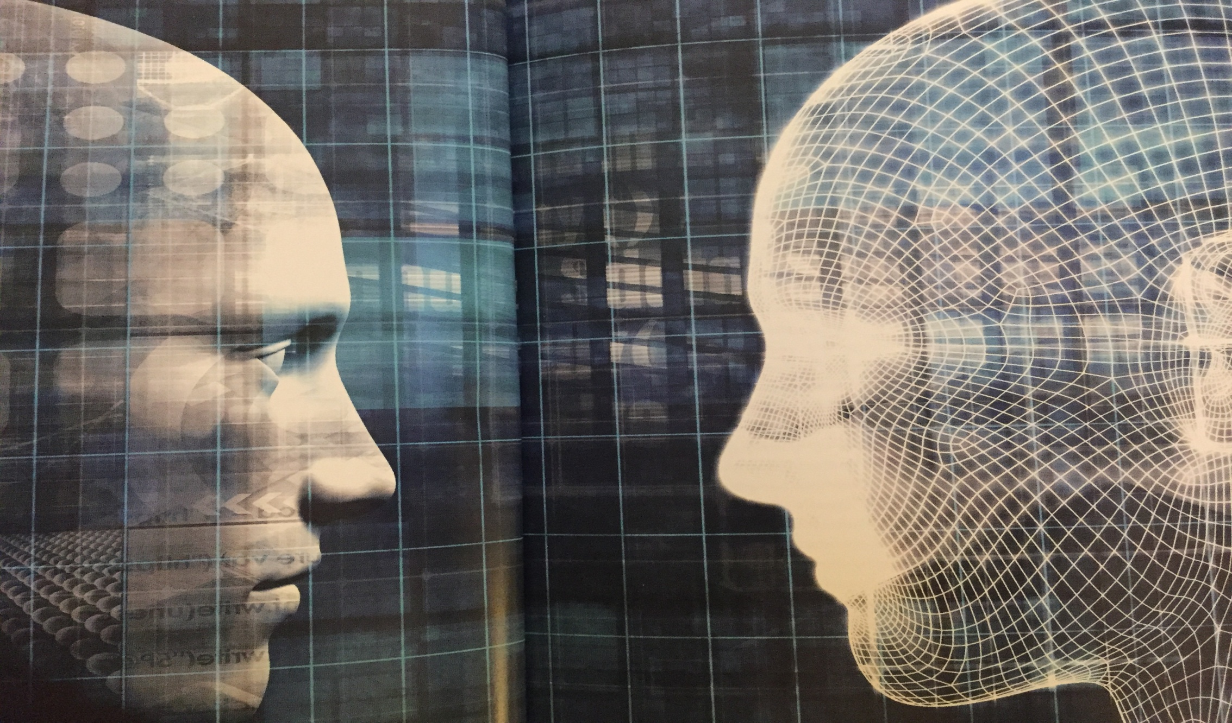

Slide 24
مثال (1): تطبيق أنظمة التدقيق الالكترونية على دراسة أقساط التأمين في شركات التأمين.
نظام تدقيق عقود تأمين
1- قراءة جميع أرقام البوالص ومقارنتها مع كشف المتعاقدين مع الشركة
2- احتساب قسط التامين بعد مقارنته بالأسعار القانونية
3- دراسة الافصاح الخاص بالايرادات حسب العايير الدولية
4- استخراج تقارير الانحرافات في العقود المدروسة
5- عمل نقاط بالملاحظات الناتجة عن الدراسة بعد تحليل الانحرافات
6-تجميع أقساط التامين ومقارنتها في البيانت المالية للشركة

Slide 25
مثال (2): تطبيق أنظمة التدقيق الالكترونية على دراسة القيمة العادلة لأسهم للمتاجرة مدرجة في السوق المالي.
مقارنة عدد الأسهم مع السوق المالي
احتساب القيمة العادلة للأستثمار
احتساب الربح او الخسارة في قائمة الدخل
مقارنة سعر الأسهم مع السوق المالي

Slide 26
الاستنتاج:
سيحتاج المدققون إلى التحقق من التصميم والتطبيق للضوابط حول المنصات التي تدعم البرامج الجديدة
التغيير القادم يوفر فرصة كبيرة للمهنة لتكون أكثر صلة وثقة من أي وقت مضى.
ستحتاج هذه المهنة إلى أشخاص لديهم مهارات محاسبية، وتحليلية، وفهم للتكنلوجيا في نفس الوقت.
ستكون عمليات التدقيق المستقبلية ذات جودة أعلى بفضل مزيج التكنولوجيا ودورها المتواصل في تفسير البيانات الضخمة والتقارير والتفاعل مع البشر.
Notes:
1- ستؤدي زيادة استخدام التكنولوجيا إلى تحديات جديدة للشركات ومخاطر جديدة في عملية التدقيق. سيحتاج المدققون إلى التحقق من التصميم والتطبيق للضوابط حول المنصات التي تدعم البرامج الجديدة المستخدمة بالإضافة إلى تفسير مجموعات البيانات المعقدة التي تنشأ.
التغيير القادم في التكنولوجيا ليس نهاية لمهنة التدقيق بل يوفر فرصة كبيرة للمهنة لتكون أكثر صلة وثقة من أي وقت مضى. هذه الفرصة تتطلب منا أن نتبنى التغيير وأن نطور الناس بمجموعة مختلفة من المهارات والقدرات.
ستحتاج هذه المهنة إلى أشخاص لديهم مهارات محاسبية ، لكنهم أيضًا بخبرات كبيرة في مجال تكنولوجيا المعلومات مثل القدرة التحليلية في وكذلك القدرة على البرمجة والعمل مع مجموعة من التقنيات الجديدة.

Slide 27
التحديات
الحكم المهني
اخلاقيات المهنه
الاستثمار – التكلفه للتحول
ثقه المستخدم للبيانات
التطور المهني والتقني للمدقق
الاطار القانوني
تطور المعايير
الامن المعلوماتي

Slide 28
ان يكون لكل شركه استراتيجيه للتعامل مع الذكاء الصناعي
كيف نستفيد من الذكاء الصناعي في عمل اي شركه او
(ماذا سيؤثر الذكاء الصناعي المحيط بنا)
استراتيجيه الاتحاد الدولي للمحاسبين في مواكبه التطور وتحديد المعالم للمسقبل في ما سيكون عليه شكل المهنه وشكل المدقق وشكل الجمعيات المهنيه من خلال التطوير والتواصل
ان الانسان مع الآله يجب ان يعملا معا

Slide 29
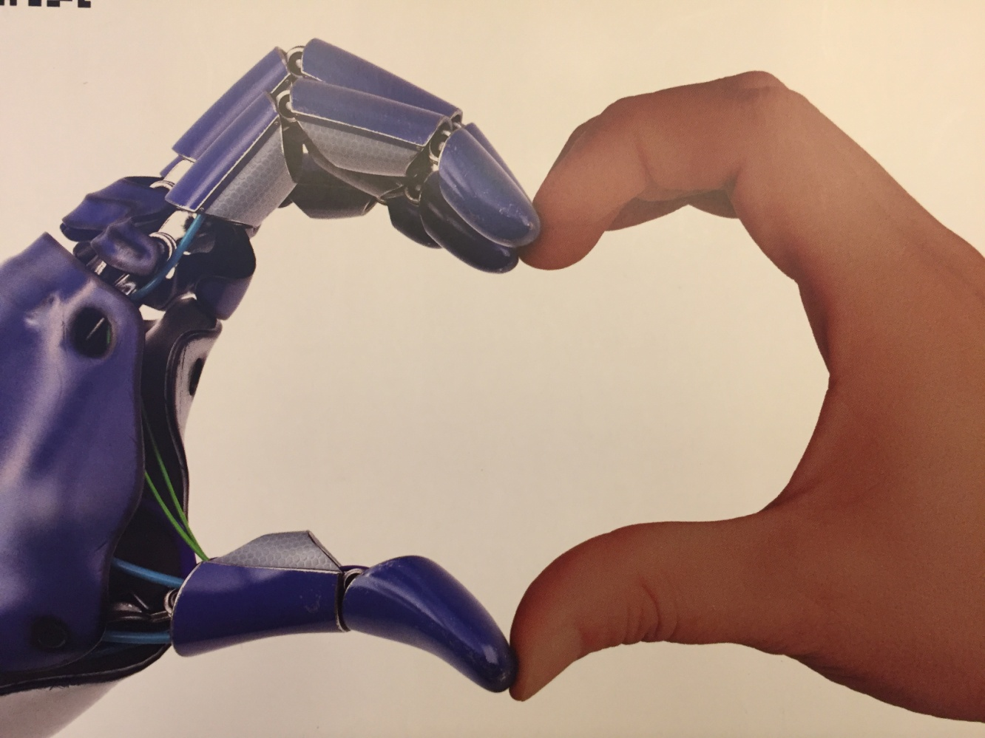
شكرا لاستماعكم

